Slide 1



Thứ … ngày … tháng … năm …

Slide 2
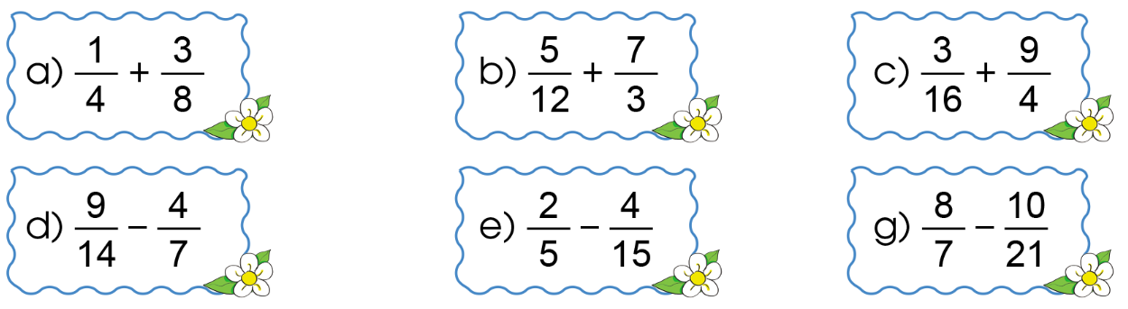
1
Tính

Slide 3
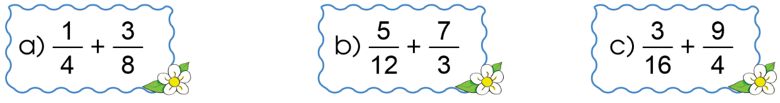
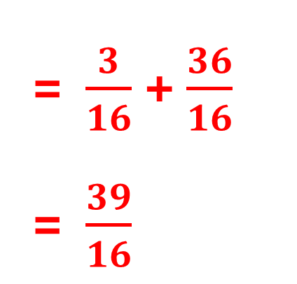
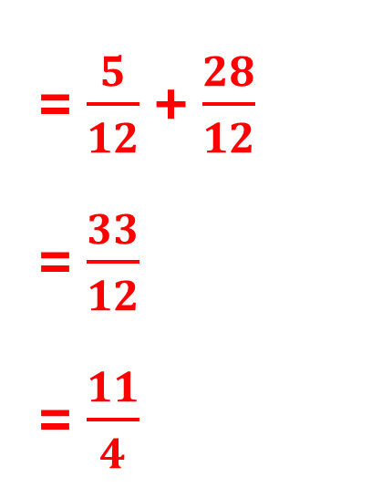
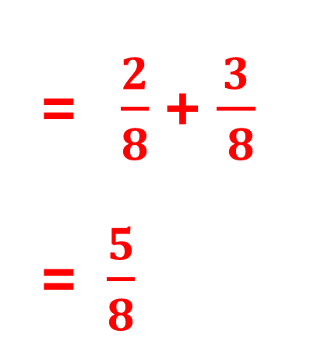
= $\frac{2}{8}$+$\frac{3}{ 8}$
= $\frac{5}{8}$
= $\frac{5}{12}$ + $\frac{28}{12}$
= $\frac{33}{12}$
= $\frac{11}{4}$
= $\frac{3}{16}$ + $\frac{36}{16}$
= $\frac{39}{16}$

Slide 4
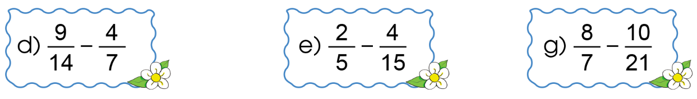
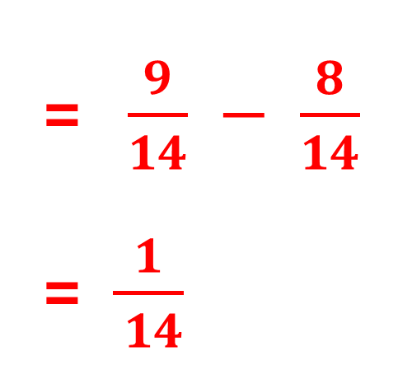
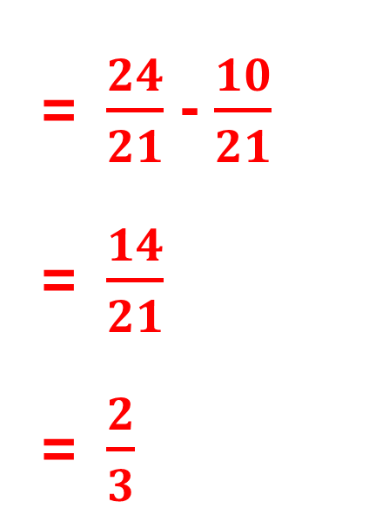
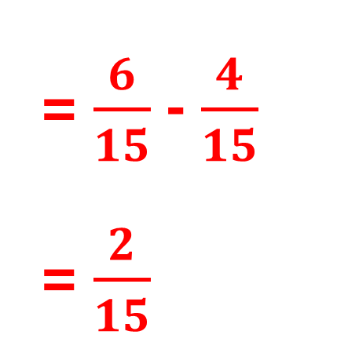
= $\frac{9}{14} − \frac{8}{14}$
= $\frac{1}{ 14}$
= $\frac{6}{15}$ - $\frac{4}{15}$
= $\frac{2}{15}$
= $\frac{24}{21}$ - $\frac{10}{21}$
= $\frac{14}{21}$
= $\frac{2}{3}$

Slide 5
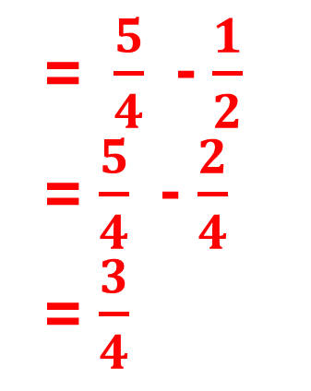
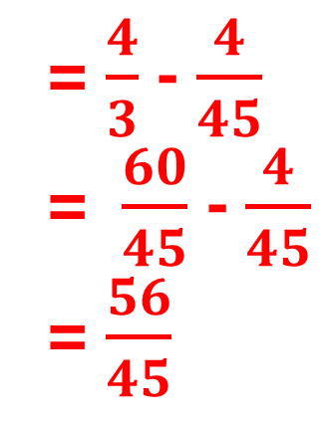
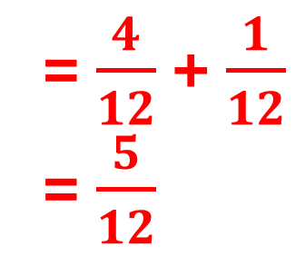
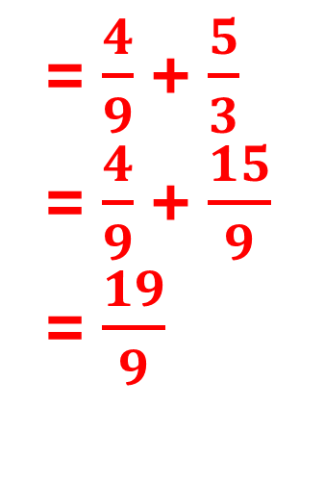
2
Rút gọn rồi tính
= $\frac{4}{12}$ + $\frac{1}{12}$
= $\frac{5}{12}$
= $\frac{4}{3}$ - $\frac{4}{45}$
= $\frac{60}{45}$ - $\frac{4}{45}$
= $\frac{56}{45}$
= $\frac{5}{4}$ - $\frac{1}{2}$
= $\frac{5}{4}$ - $\frac{2}{4}$
= $\frac{3}{4}$
= $\frac{4}{9}$+$\frac{5}{3}$
= $\frac{4}{9}$+$\frac{15}{9}$
= $\frac{19}{9}$

Slide 6
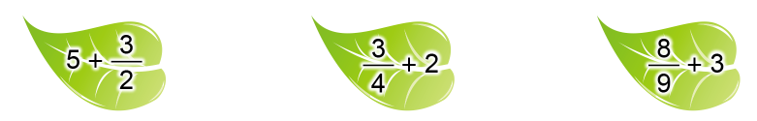

3
Tính (theo mẫu)
a)
Mẫu: 4 + $\frac{2}{5}=\frac{4}{1}+\frac{2}{5}=\frac{20}{5}+\frac{2}{5}=\frac{22}{5}$
Ta có thể viết gọn như sau:
4 + $\frac{2}{5}=\frac{20}{5}+\frac{2}{5}=\frac{22}{5}$

Slide 7
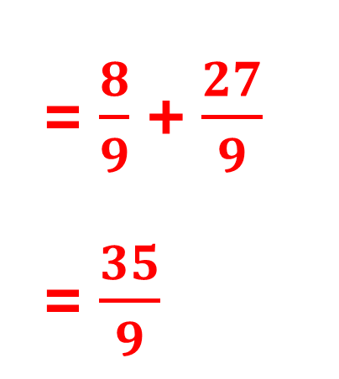
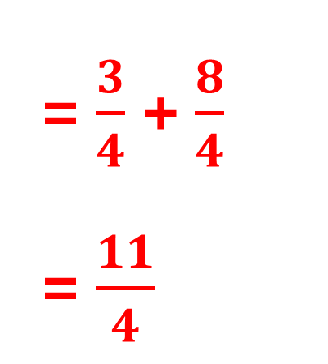
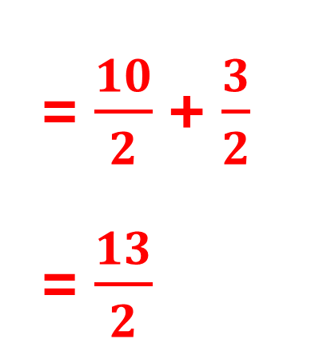
= $\frac{10}{2}$+$\frac{3}{2}$
= $\frac{13}{2}$
= $\frac{3}{4}$+$\frac{8}{4}$
= $\frac{11}{4}$
= $\frac{8}{9}$+$\frac{27}{9}$
= $\frac{35}{9}$

Slide 8
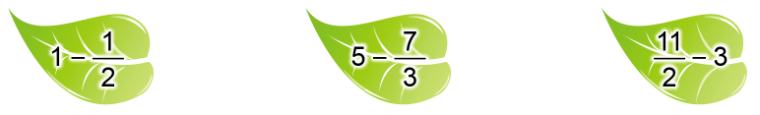

3
Tính (theo mẫu)
Mẫu: 2 - $\frac{3}{4}=\frac{8}{4}−\frac{3}{4}=\frac{5}{4}$
b)

Slide 9
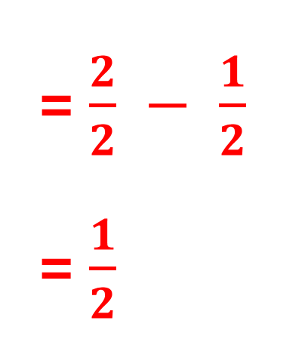
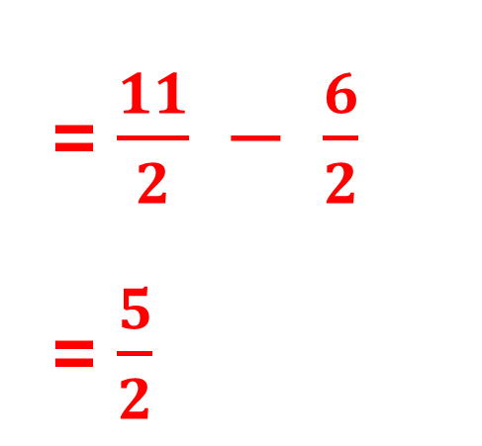
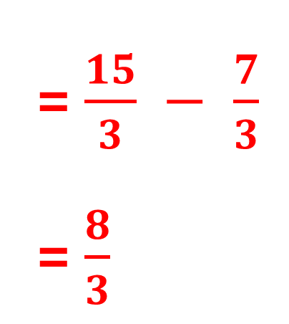
= $\frac{2}{2} − \frac{1}{2}$
= $\frac{1}{2}$
= $\frac{15}{3} − \frac{7}{3}$
= $\frac{8}{3}$
= $\frac{11}{2} − \frac{6}{2}$
= $\frac{5}{2}$

Slide 10


